Slide 1
О работе Ассоциации школьных музеев боевой славы Казахстана в рамках мегапроекта
«Наш подарок Родине к юбилею Победы»
Автор мегапроекта д.и.н. Ахметова Л.С.

Slide 2
Цель Ассоциации школьных музеев Казахстана
Цель проекта : сохранение исторической памяти о Победе в Великой Отечественной войне, воспитание патриотизма школьников через организацию сетевого взаимодействия
школьных музеев, уголков боевой славы Казахстана , создание общего образовательного пространства школьных музеев, информационно-коммуникативной среды, организации посещения школьных музеев и их методической поддержки. Учредитель Ассоциации - Музей боевой и трудовой славы КГУ ОШ 32 г. Алматы.

Slide 3
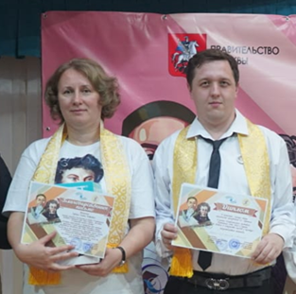
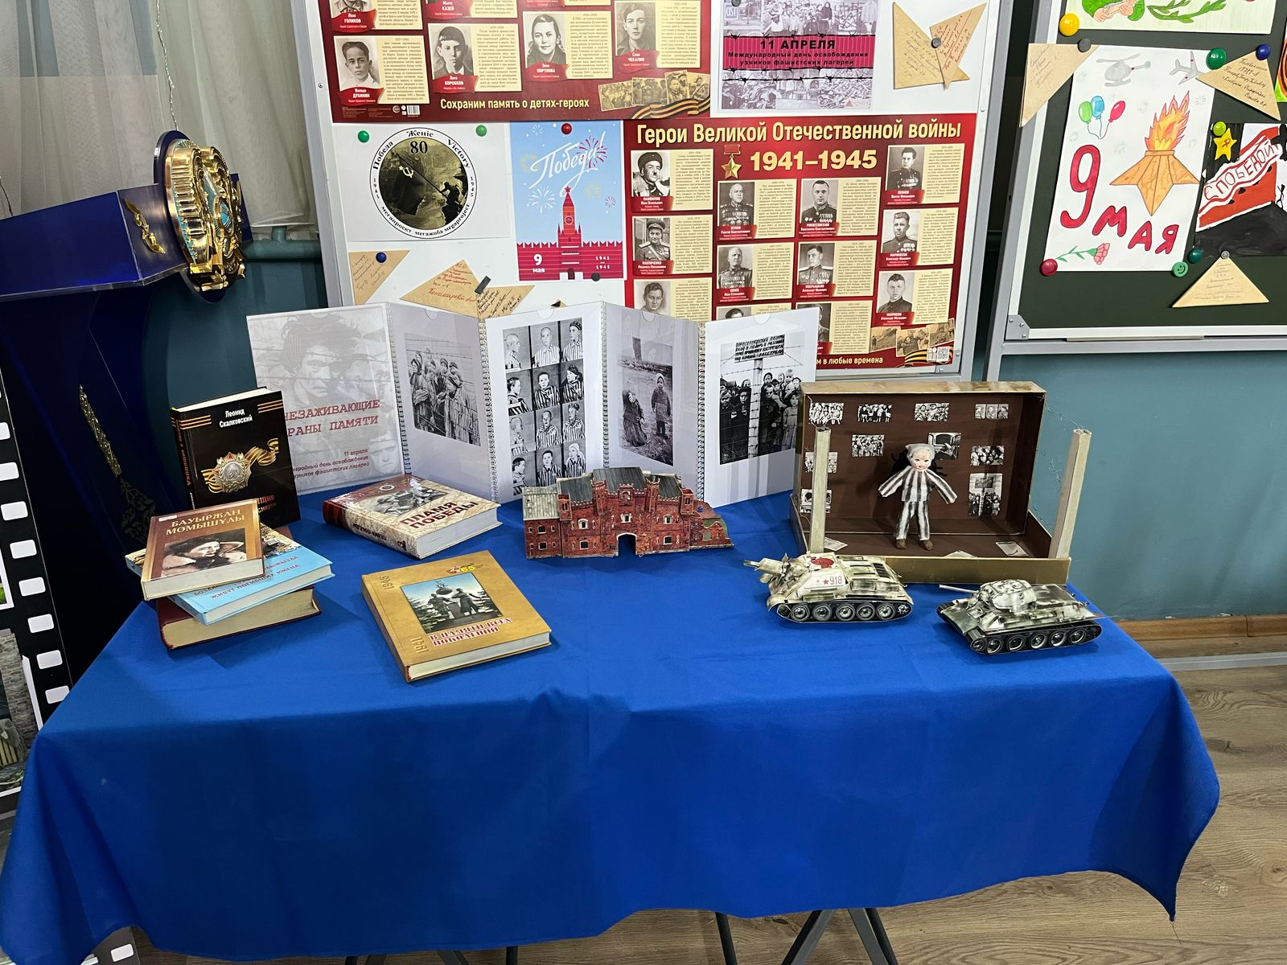
КГУ ОШ 85 г. Алматы Учителя – Руденко Г.П., Бочкарев А.В. Создали в школе Уголок боевой славы, поставили с учениками спектакль, посвященный Международному дню освобождения узников фашистских концлагерей.

Slide 4
КГУ «Опорная школа (РЦ) им. А. Байтурсынулы» Карагандинская область,Нуринский район, село Кайнар Учитель - Несипова Дана Еркеновна

Slide 6
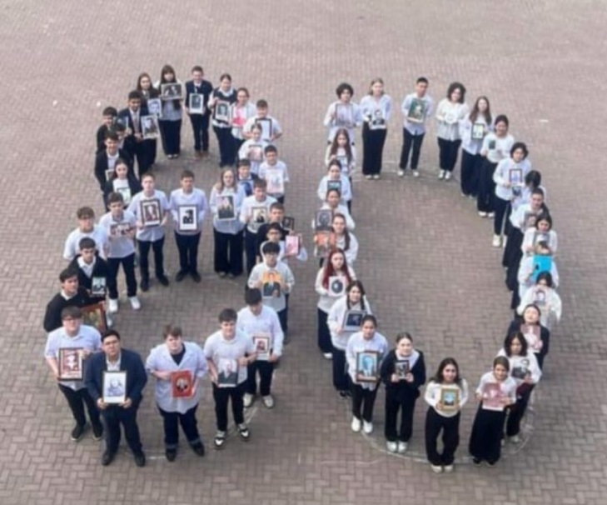
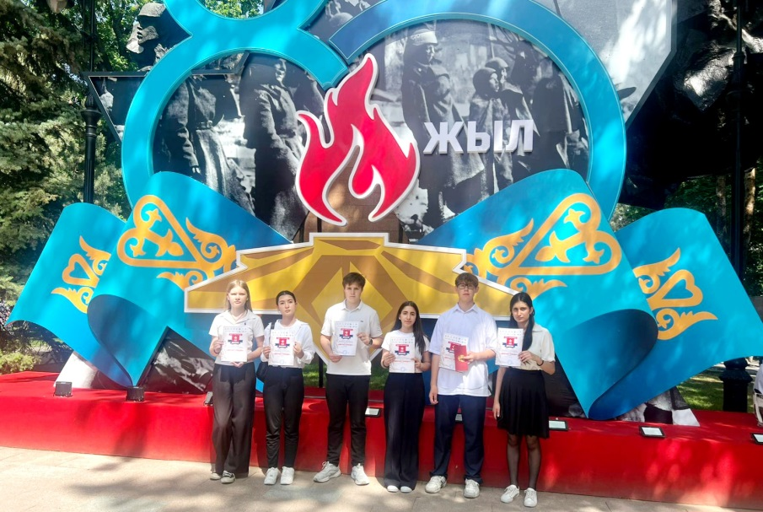
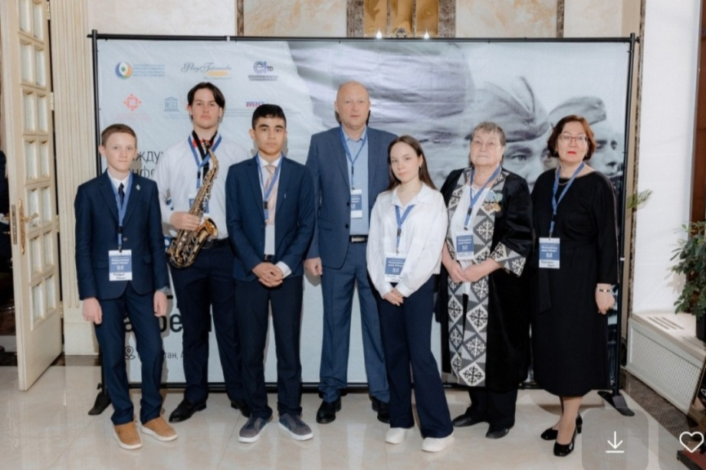
Музей боевой и трудовой славы КГУ ОШ 32 г. Алматы Руководитель музея – Бердигожина Зухра Шихиевна

Slide 9
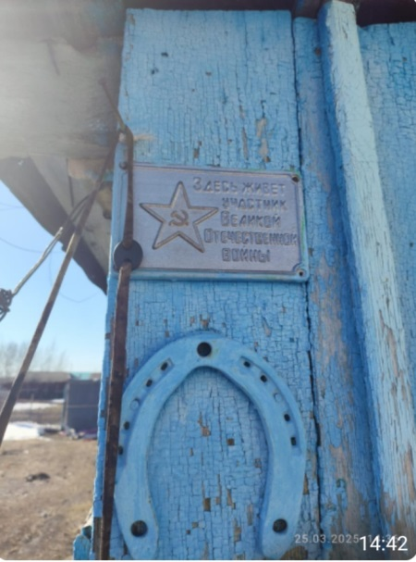
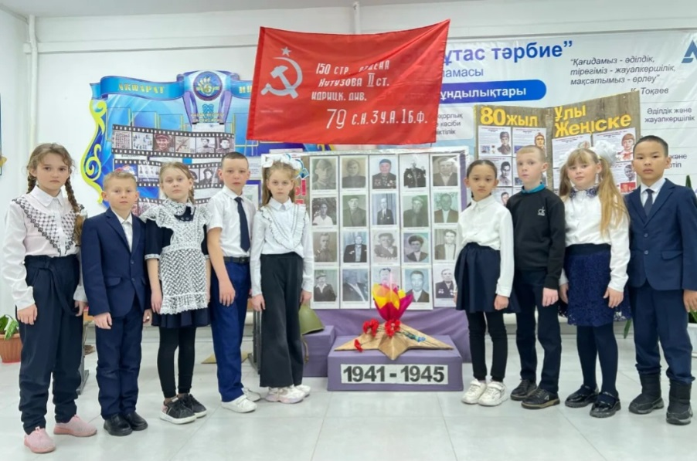
КГУ «Барвиновская общеобразовательная школа», поселок Барвиновка, Сарыкольского района Костанайской области Учитель – Форостовская Оксана Геннадьевна

